Slide 1
Ein Schaubild
für den ÖGD

Slide 2
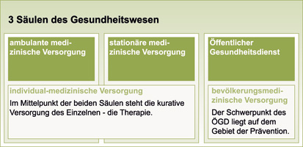
Drei Säulen Modell
Quelle: https://www.gesunde.sachsen.de

Slide 3
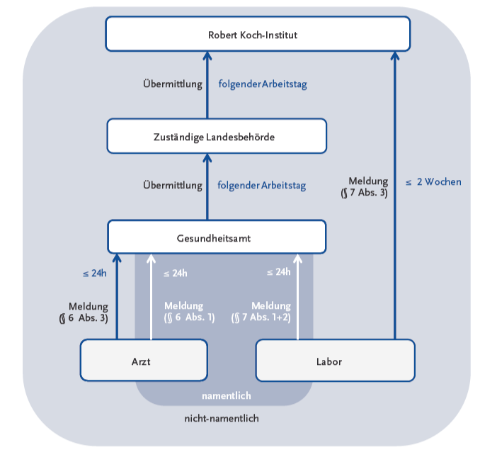
Pyramiden Modell
Quelle: https://www.rki.de

Slide 4
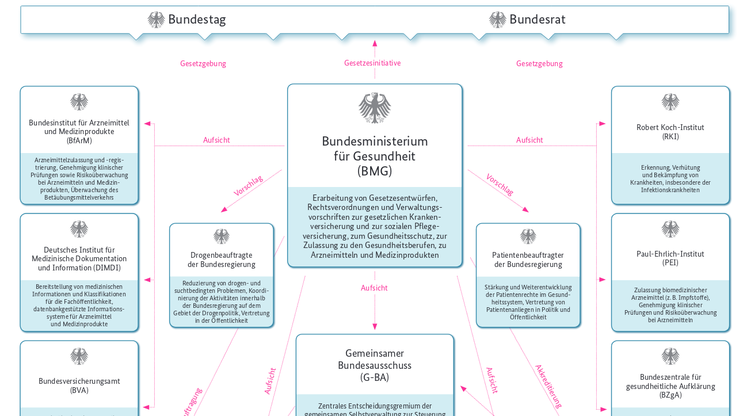
Modell des BMG
Quelle: https://www.bmg.bund.de

Slide 5
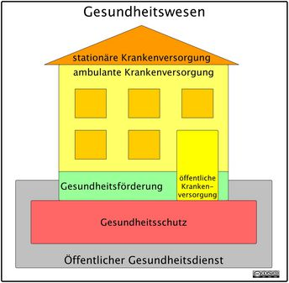
Haus Modell
Quelle: www.akademie-oegw.de

Slide 6
Individ.
Medizin
Kranken
Versich.
NGOs
Bevölkerung
Bundesinstitute
Gesundheitsamt
Bundesministerium
Kommunale Politik
Landesstellen
Landesministerium

Slide 7
Individ.
Medizin
Kranken
Versich.
NGOs
Bevölkerung
Öffentliches Gesundheitswesen

Slide 8

Duales Modell
Public health
Individualmedizin
Andere Ministerien
Public Health Unis
Kranken kassen
Gesundheit
Ressourcen
user-md
ÖGD
BMG
Risikofaktor
Bundes Institute
Bundes Institute
hospital
Krankheit
Landes
ministerien
Gesundheitsämter
NGOs

Slide 9
Sozial-versicherungsmedizin
Gesundheits-system-Entwicklung
Gesundheits-ökonomie
Arbeitsmedizin
Public Health
Sozialfaktor bedenkende Individual-medizin
Prävention
Wissenschaft von gesell. Determinanten für Gesundheit
Gesundheits Kommunik.
Sozial
medizin
Öffentlicher
Gesundheitsd.
Humangenetik/ Eugenik
Gesundheits-bericht-erstattung/
Surveillance
Individuelle Gesundheits-förderung/
Hilfen
Governance
Gesundheits
schutz
Umweltbez. Gesundheitss-schutz
Infektions-management
Katastrophen-schutz

Slide 10
Gesundheits förderung
Prävention
Gesundheits system
entwicklung
Public Health
Sozial
medizin
Gesundheits schutz
subidiäre Individual-medizin
Arbeits
medizin
Öffentlicher
Gesundheitsd.
Gesundheits
schutz
Individual
medizin

Slide 11
Population
Gesundheits
Sozial
medizin
Krankheit
Gesundheit
Öffentlicher
Gesundheitsd.
Individual
medizin
Individuum

Slide 12
Zeitstrahl Modell
Heilung
Chronifizierung
Tod
Risikofaktor
Bundesinstitute
NGOs
Kranken
Versich.
Erkrankung
Bundesministerium
Individ.
Medizin
Ressourcen
Landesministerium
Weiter-
verbreitung
Landesstellen
Gesundheitsamt

